Slide 1
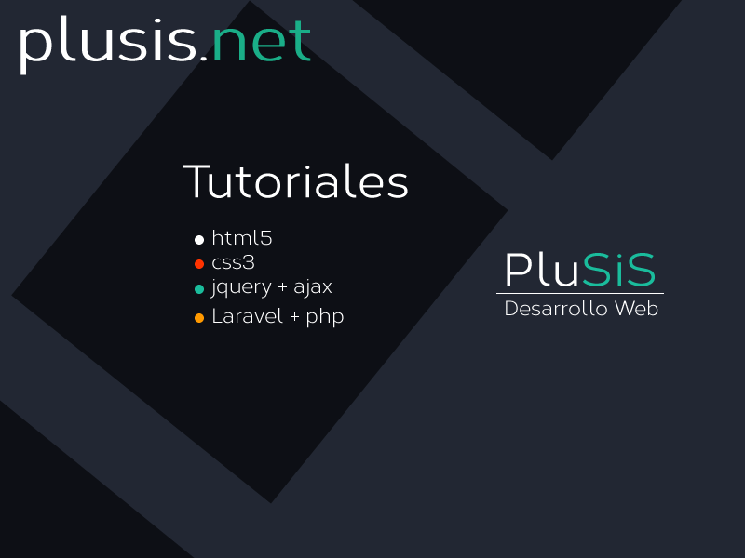

https://www.facebook.com/plusis
https://www.youtube.com/c/plusis
Lección 13
Tutor: Nilton Jairo Hoyos

Slide 2
Contenido Tutorial
Tema: Send Mail en laravel
Crear las vistas usar plugin de edicion de texto
Crear ajax js y routes
Crear funciones Controlador

Slide 3
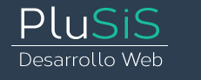
Tutor: Nilton Jairo Hoyos
Gracias
No olvides Suscribirte al canal plusis en youtube
https://www.facebook.com/plusis
https://www.youtube.com/c/plusis

